Slide 1
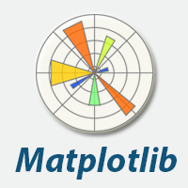
Знакомство с библиотеками
Занятие 3. Matplotlib

Slide 2

Matplotlib. Для чего нужен
популярная Python-библиотека для визуализации данных. Она используется для создания любых видов графиков: линейных, круговых диаграмм, построчных гистограмм и других — в зависимости от задач.

Slide 3
Зачем?
Matplotlib позволяет работать с данными на нескольких уровнях:
с помощью модуля Pyplot, который рассматривает график как единое целое;
через объектно-ориентированный интерфейс, когда каждая фигура или её часть является отдельным объектом, — это позволяет выборочно менять их свойства и отображение.

Slide 4
Подключение в коде библиотеки
import matplotlib as plt

Slide 5

Остались ли вопросы?

